Slide 1
Controle de Rotação de Compressor de Ar com Interface Serial
Ramon Borba da Rosa
Professor Orientador: MSc Eng. Eletr. Nolvi Francisco Baggio Filho
Canoas, Junho de 2012

Slide 2
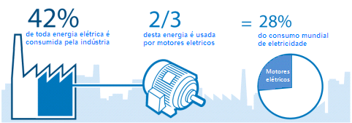
Justificativa
Numa instalação fabril os motores são os maiores consumidores de energia elétrica, acionando diversos tipos de máquinas. A economia de energia no acionamento destes reflete diretamente na diminuição do custo de produção aumentando a competitividade das empresas no mercado.

Slide 3
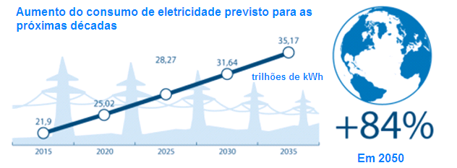
Justificativa
Alia-se a este fato também , a preocupação com o uso racional dos recursos energéticos, fazendo com que o controle desse tipo de máquina deixe de ser apenas um controle tipo liga-desliga (partida direta) e sejam utilizados outros acionamentos que possam vir a minimizar o consumo de energia como o uso de variadores de velocidade em cargas aonde a demanda é variada, como é o caso dos compressores, que devido a crescente automação da produção com sistemas pneumáticos é um dos maiores consumidores dentre os motores de uma indústria.

Slide 4
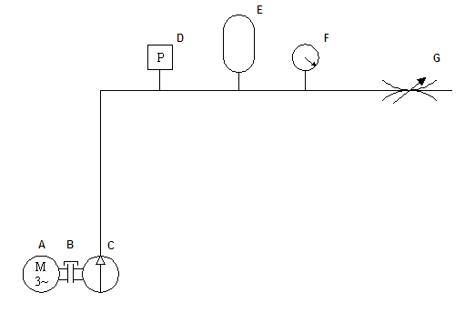
Hardware da Planta
Motor de indução
Acoplamento
Compressor
Transdutor de pressão
Reservatório de ar
Manômetro
Válvula reguladora de fluxo

Slide 5
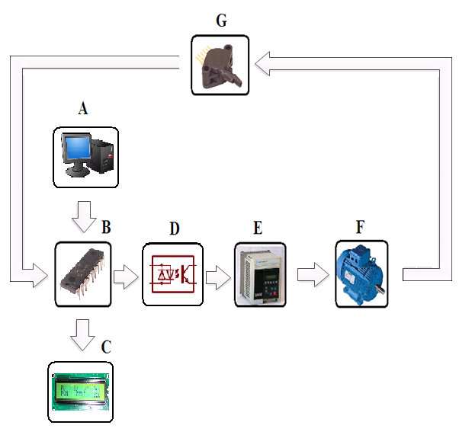
Diagrama de Blocos
PC
Microcontrolador
Display LCD
Conversor PWM/Analog
Inversor de frequência
Motor
Transdutor de pressão

Slide 6
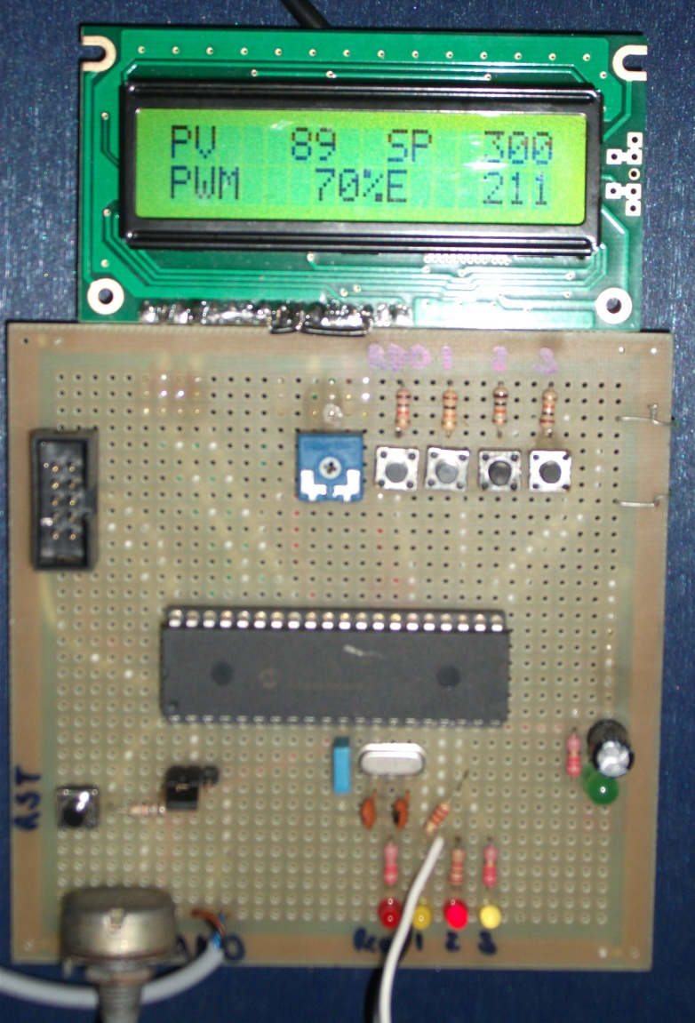
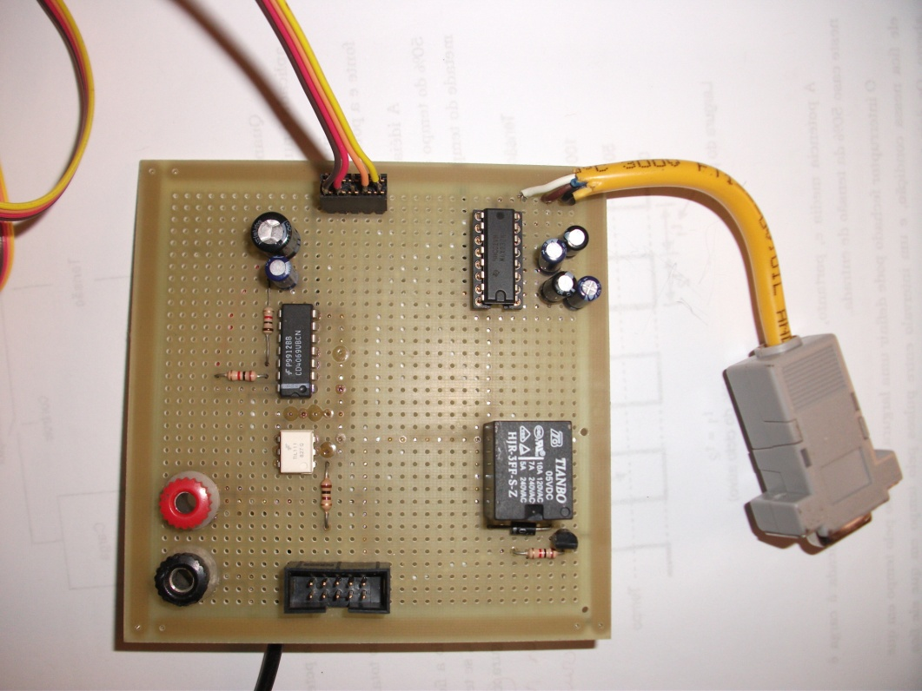
Protótipo
Placa Microcontrolador
Placa Interface

Slide 7
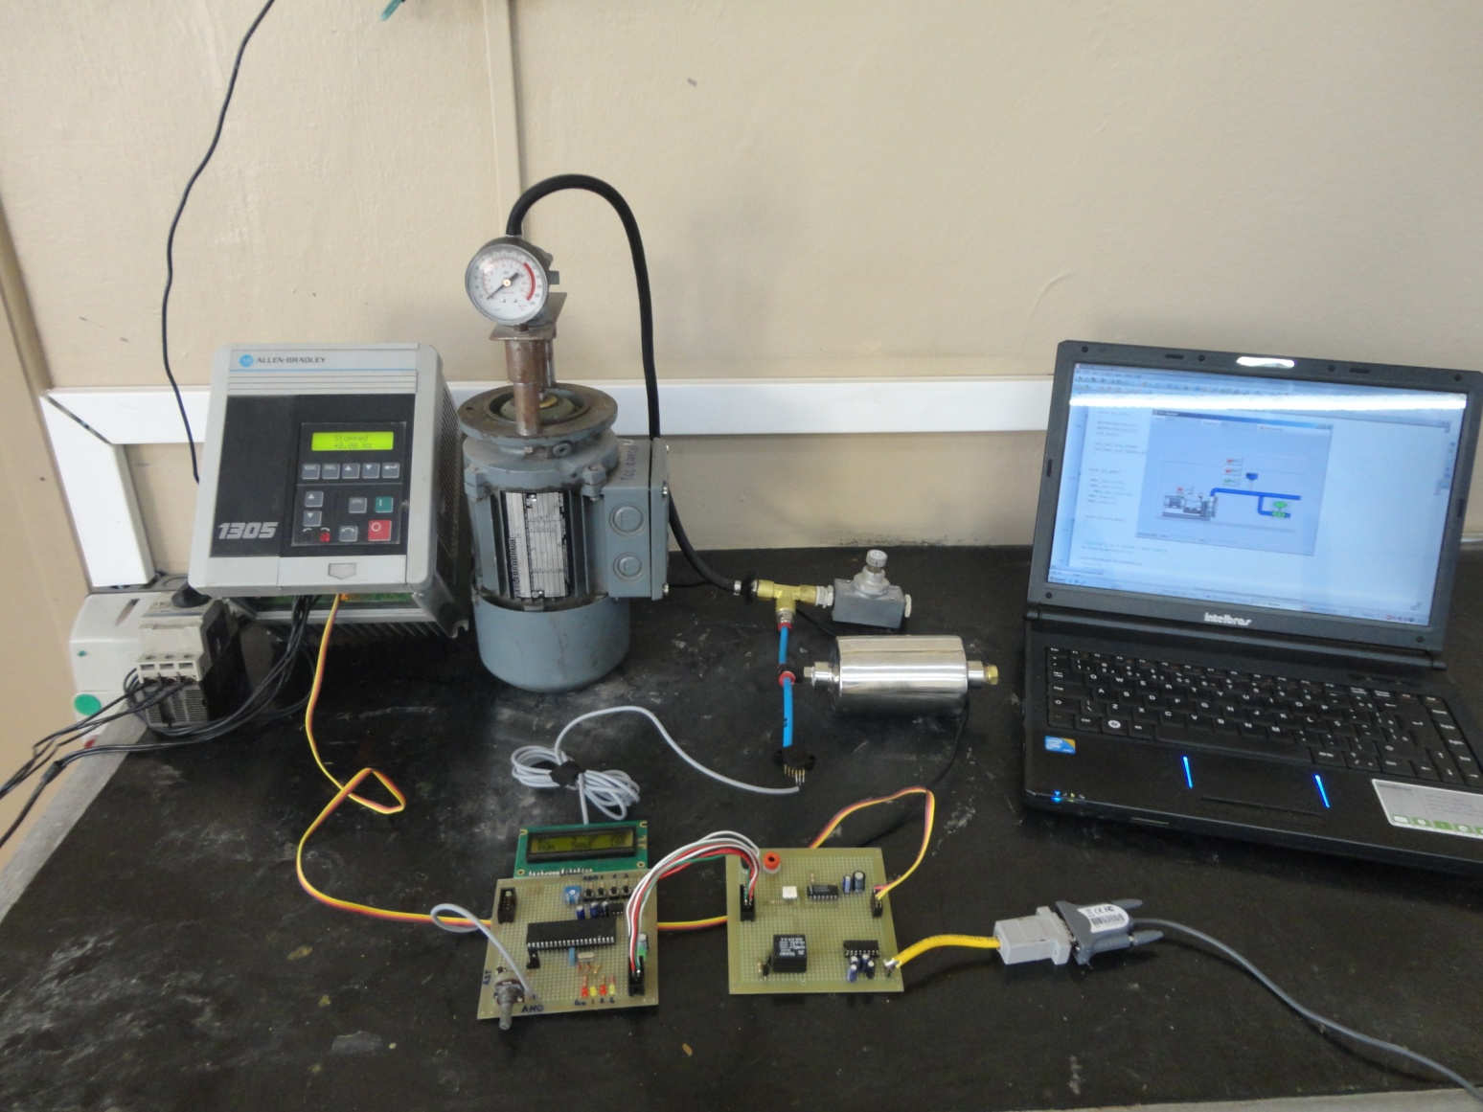
Protótipo

Slide 8
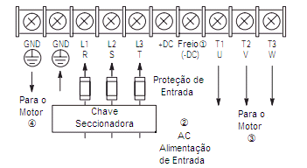
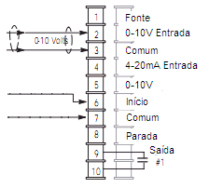
Acionamento Inversor
Conexão de potência
Conexão de controle

Slide 9
Acionamento Inversor
Conversor PWM/Analog

Slide 10
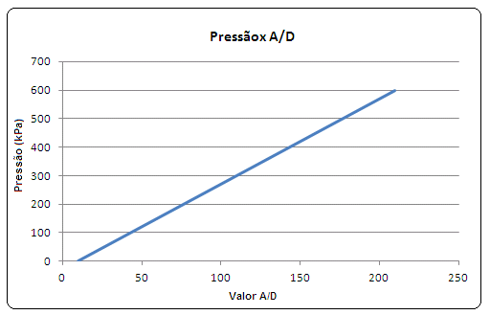
Aferição do transdutor
P=3xA/D-30

Slide 11
Controle PI
A atuação de um controlador PI corresponde à soma de uma ação proporcional com uma ação integral. Desta forma pode-se melhorar a resposta transitória do sistema com a ação proporcional, enquanto a ação integral corrige o erro de estado estacionário.
Digitalmente:
error=SetPoint-ProcessValue;
pTerm=kP*Error;
IntegralError=Error+AntError
iTerm=kI*IntegralError;
pi_out=(pTerm+iTerm);

Slide 12
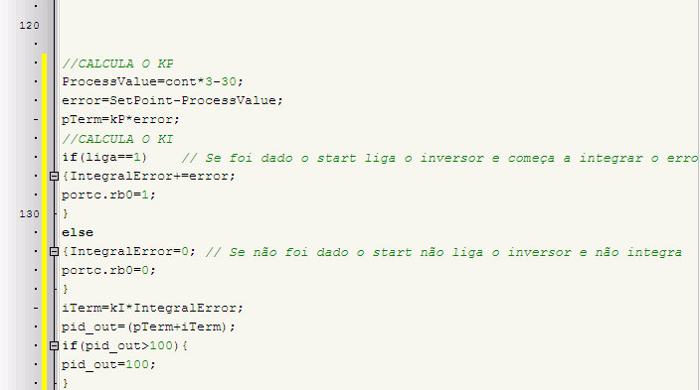
Controle PI

Slide 13
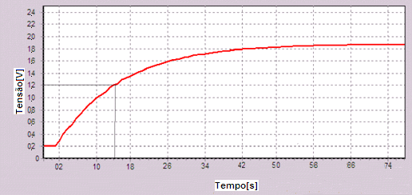
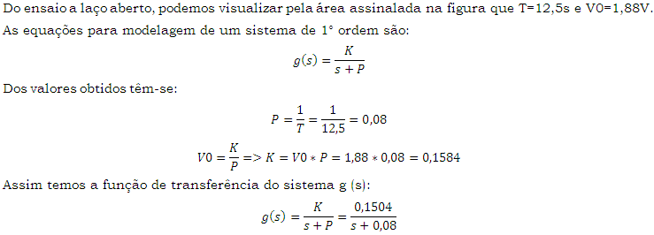
Levantamento da FT

Slide 14
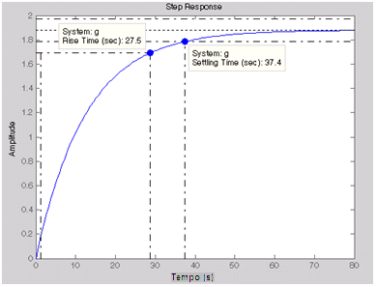
Levantamento da FT
Inserindo a FT levantada no Mathlab e plotando a resposta ao salto

Slide 15
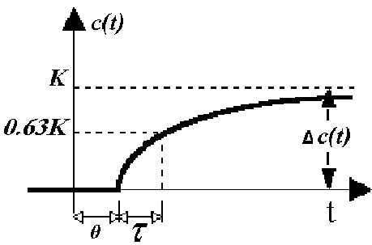
Sintonia do Controlador
A sintonia da planta de controle de pressão foi feita com o uso do 1° método de Ziegler & Nichols. Para o uso deste método, se faz necessário o conhecimento do modelo da planta de controle de 1°ordem. A resposta ao degrau deste tipo de função tem alguns parâmetros que são usados para definir as constantes Ki e Kp para a sintonia do controlador. Na figura abaixo há a representação da resposta ao degrau u(t) e da saída da planta c(t) em malha aberta.

Slide 16
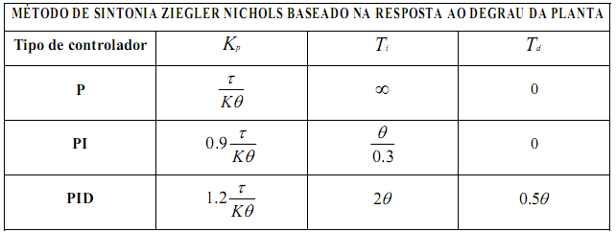
Sintonia do Controlador
Do ensaio ao salto visualizamos que:
θ=2s
K=1,9
τ=16s
Com o auxílio da tabela abaixo definimos os valores ótimos de Ki e Kp

Slide 17
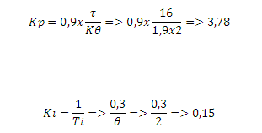
Sintonia do Controlador

Slide 18
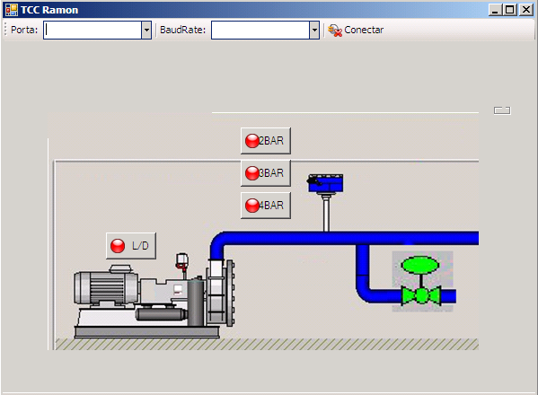
Aplicação VB

Slide 19
Aplicação VB
Quando o PIC recebe alguma informação pela serial o seguinte trecho do código é executado:
switch (uart_rd)
{
case 'A': liga=1; break;
case 'a': liga=0; break;
case 'B': SetPoint=200;; break;
case 'C': SetPoint=300;; break;
case 'D': SetPoint=400;; break;
}

Slide 20
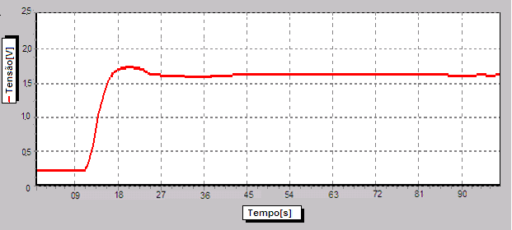
Resultados
Setpoint 2 bar

Slide 21
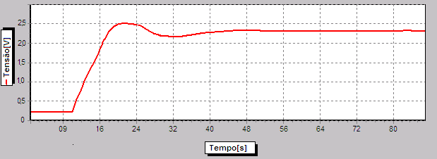
Resultados
Setpoint 3 bar

Slide 22
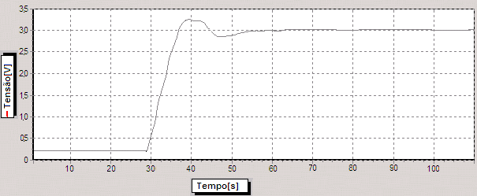
Resultados
Setpoint 4 bar

Slide 23
Vídeo

Slide 24
Conclusões
Para a sintonia do controlador PI foram feitos ensaios em bancada e foram usadas as regras de Ziegler e Nichols, os testes executados se mostraram eficientes e conseguiu-se, manter a pressão do sistema constante dentro dos setpoints desejados mesmo com uma variação na demanda de ar (simulada na válvula reguladora de fluxo).
Este trabalho ainda possibilitou a experiência na comunicação Microcontrolador-PC através do desenvolvimento de uma interface onde é possível interagir com o controle através de uma aplicação feita em Visual Basic e troca de informação via serial.

Slide 25
Referências
[1]BALBINOT, ALEXANDRE, BRUSAMARELO, VALNER JOAO- Instrumentação e Fundamentos de Medidas, Volume 1, LTC, 2006;
[2]DEL TORO, VICENT, - Fundamentos de Máquinas Elétricas, LTC, 1994;
[3]NISE, NORMAN S. Engenharia de Sistemas de Controle. 3 Ed 2003
[4] OGATA, KATSUHIKO- Engenharia de Controle Moderno. 4 Ed São Paulo, 2005;
[5]A.E., FITZGERALD, Máquinas Elétricas, São Paulo, 1975.

Slide 26
OBRIGADO

